Slide 1
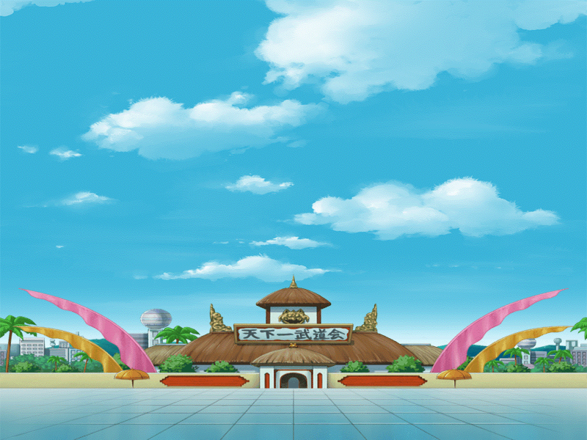
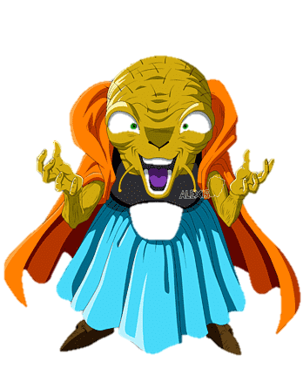
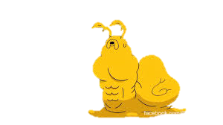
Peleemos!!
De una!!
Necesito un contrincante
Ahí viene
Eso es lo que quería!!
Tengamos una batalla

